Slide 1
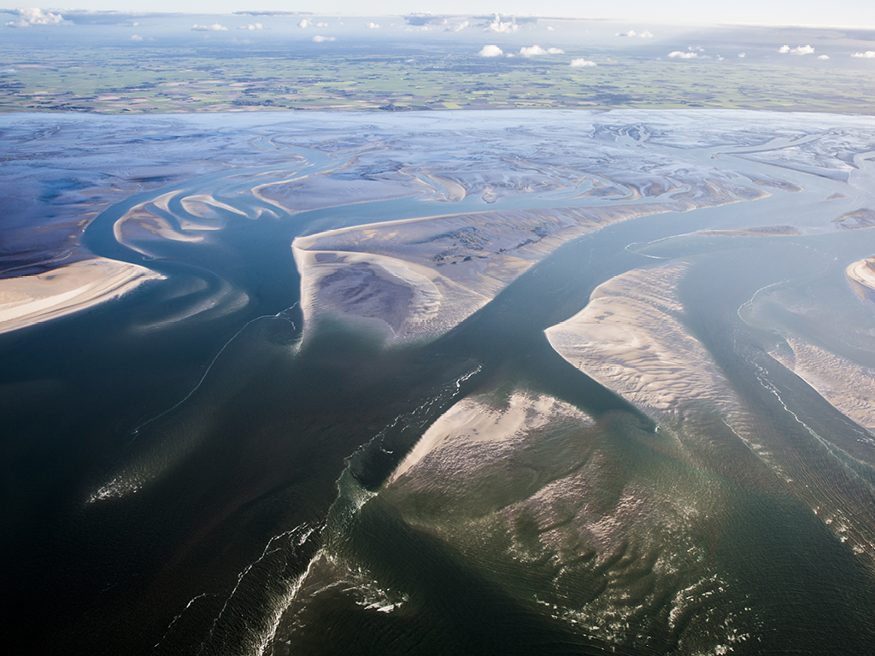


Plan van Aanpak
regie verzilting Noord-Nederland
Definitief, 14 februari 2019

Slide 2

Aanleiding
In deltagebieden is dikwijls sprake van zout grondwater. Dat geldt ook voor het noordelijk kustgebied. Dankzij het neerslagoverschot is op dit zoute grondwater een zoetwaterlens ontstaan en dit vormt de basis voor landbouwproductie en biodiversiteit.
Als gevolg van klimaatverandering, zeespiegelstijging en bodemdaling staat de zoetwaterlens onder druk en schuift het grensvlak zoet – zout dichter naar het maaiveld. Verzilting neemt dus toe, zeker in droge zomers zoals afgelopen jaar.
Dit raakt diverse functies in ons kustgebied. De vraag is hoe hier op in te spelen, bedreigingen om te buigen en kansen te pakken. Daar worden in dit PvA concrete voorstellen voor gedaan.
Hoe dunner de regenwaterlens, des te meer het grensvlak zoet-zout water het maaiveld nadert en des te groter het risico op zout water in de wortelzone

Slide 3
Opdracht
N.a.v. de ronde tafel verzilting februari 2018 schrijft PRW het voorstel: “aanpak regie verziltingsvraag-stuk Noord-Nederland”. Dit is besproken tijdens bestuurlijk overleg van de 3 Waddenprovincies en inliggende waterschappen. Op 28 september 2018 is opdracht gegeven aan PRW en ZZK om met stakeholders te komen tot een Plan van Aanpak (PvA).
Toelichting opdracht
Het verziltingsvraagstuk wordt nader verkend ten behoeve van:
inzicht (wat is er aan de hand en hoe ontwikkelt verzilting zich in de komende periode);
overzicht (welke kennis is beschikbaar, wat spelen er voor initiatieven en activiteiten) en
regie zodat initiatieven elkaar versterken en niet in de wielen rijden.
Hiermee willen we inzicht krijgen hoe we kansen kunnen verzilveren, problemen kunnen aanpakken en voorkomen dat ontwikkelingen / initiatieven elkaar in de weg gaan zitten.
Hoe dunner de regenwaterlens, des te meer het grensvlak zoet-zout water het maaiveld nadert en des te groter het risico op zout water in de wortelzone

Slide 4
Werkwijze
Bij de uitwerking van de opdracht zijn 3 thema’s onderscheiden: a) kennis + inzicht problematiek, b) landbouw en c) kansen voor functies en belangen. Deze thema’s zijn met stakeholders in een aantal bijeenkomsten nader uitgewerkt (zie bijlage 1: de deelnemers van de 3 themagroepen).
Deze basis is geïntegreerd tot concept en dit concept is / wordt besproken met:
- Delta Programma Zoetwater en STOWA;
- deelnemers 2e ronde tafel bijeenkomst.
Op basis van deze inbreng wordt het concept aangescherpt tot definitief PvA, bestaande uit:
Analyse;
Doelstelling;
Toekomstperspectief en
Aanpak.
Hoe dunner de regenwaterlens, des te meer het grensvlak zoet-zout water het maaiveld nadert en des te groter het risico op zout water in de wortelzone

Slide 5
Analyse problematiek
Als gevolg van klimaatverandering (meteorologische veranderingen, zeespiegelstijging) en bodemdaling neemt verzilting toe in de Noordelijke kustregio van Noord-Holland, Friesland en Groningen. De invloed van het zoute grondwater, dat al in de ondergrond aanwezig is, op de gebruiksmogelijkheden en het landgebruik zal de komende decennia toenemen.
Er treedt een verschuiving op van een zoet water gedomineerd systeem naar een systeem waarbij zout water grotere invloed heeft. De gebruiksfuncties zullen hier op in moeten spelen waarbij het moment waarop, de mate waarin en de methode waarmee verschillend is per gebied en type landgebruik.
Hoe dunner de regenwaterlens, des te meer het grensvlak zoet-zout water het maaiveld nadert en des te groter het risico op zout water in de wortelzone

Slide 6
Analyse sleutelfactoren
Het moment waarop en de mate waarin stakeholders inspelen op een veranderend systeem is afhankelijk van 4 sleutelfactoren:
Fysieke omstandigheden
De fysieke omstandigheden (denk bijvoorbeeld aan bodemsamenstelling of grondwaterdiepte) zijn van invloed op de mate waarin verzilting optreedt.
Landgebruik
Verschillen in gevoeligheid voor verzilting tussen verschillende gebruiksfuncties (gewassen, natuurdoeltypen) bepaalt of en wanneer de toenemende verzilting een daadwerkelijk een probleem zal vormen.
Sociaal/economische voorwaarden
Een belangrijke voorwaarde voor het daadwerkelijk inspelen op veranderingen is de mogelijkheid èn de bereidheid om de daarbij behorende veranderingen en investeringen aan te gaan.
Emotionele aspecten
De mens is van nature conservatief; inspelen op veranderingen kan schuren met bepaalde tradities, de vertrouwde gang van zaken, maar ook met het landschapsbeeld zoals dat door de omgeving wordt gewaardeerd. Emotionele aspecten kunnen een drempel zijn om bedrijfsvoering / grondgebruik aan te passen aan de nieuwe omstandigheden.
Hoe dunner de regenwaterlens, des te meer het grensvlak zoet-zout water het maaiveld nadert en des te groter het risico op zout water in de wortelzone

Slide 7
Analyse inhoud
De problematiek van verzilting van de noordelijke kustregio is gebiedsspecifiek. Fysieke omstandigheden en landgebruik zijn divers: bodemsamenstelling, bodemhoogte, type gewas, natuurtypen etc. verschillen van gebied tot gebied. Daarbij is ook de sociale setting divers: verschillende groepen bewoners, ondernemers en maatschappelijke organisaties met hun
eigen omstandigheden, belangen en wensen.
Het natuurlijke kapitaal bestaat uit een gezonde bodem, beschikbaarheid van zoet water en biodiversiteit. Dit zijn de pijlers op basis waarvan waardevolle landbouw, natuur en het kustlandschap tot stand zijn gekomen en verder ontwikkeld kunnen worden. Bodemkwaliteit, beschikbaarheid van zoet water en biodiversiteit staan echter onder druk.
De mate van urgentie verschilt. Of verzilting als probleem wordt ervaren hangt samen met de onderscheiden sleutelfactoren. In een groot deel van de noordelijke kuststreek is er -met een aantal aanpassingen (mitigatie)- zeker perspectief voor reguliere landbouw. Er zijn echter ook gebieden waar sneller moet worden ingezet op transformatie (adaptatie).
Hoe dunner de regenwaterlens, des te meer het grensvlak zoet-zout water het maaiveld nadert en des te groter het risico op zout water in de wortelzone

Slide 8
Analyse inhoud
In het kustgebied wordt geredeneerd vanuit het huidige landgebruik en economisch verdien-model. Dit economische model is de laatste decennia succesvol ontwikkeld, maar moet zich aanpassen wanneer omstandigheden veranderen en verzilting vraagt om andere oplossingen.
De financiële waarde van verzilte landbouwgrond neemt af waardoor een agrarisch ondernemer onder financiële druk kan komen te staan en verzilting in de taboesfeer terecht komt. Dit kan innovatie in de weg staan.
Het ontbreekt aan praktische kennis i.r.t. verzilting. Dit betreft onder andere:
Landbouw: inzicht in de mate van verzilting, kennis t.a.v. fysische, chemische en biologische eigenschappen van de bodem en de impact van zout op deze aspecten, ook in onderlinge wisselwerking. Handelingsperspectief wanneer de inkomsten van het huidige grondgebruik verminderen a.g.v. verzilting;
Waterbeheer en waterveiligheid: Hoe het watersysteem slim in te richten zodat het klimaatbestendig wordt, zowel qua veiligheid, ecologie als zoetwater beschikbaarheid? Hoe om te gaan met bodemdaling? Hoe de kuststrook in te richten zodat ingespeeld wordt op de verwachte zeespiegelstijging?
Natuur en landschap: Hoe een kwalitatief hoogwaardig kustgebied te creëren met een afwisselend landschap waarin de gebiedsspecifieke kwaliteiten duidelijk herkenbaar zijn, inclusief biodiversiteit en lokale identiteit.
Hoe dunner de regenwaterlens, des te meer het grensvlak zoet-zout water het maaiveld nadert en des te groter het risico op zout water in de wortelzone

Slide 9
Analyse proces
Er is behoefte aan een aanpak vanuit een lokale inbedding. De transitie moet door en voor de regio worden vormgegeven en uitgevoerd. Het opstellen van nieuwe beleidsnotities gaat niet het gewenste verschil maken.
Er is behoefte aan een perspectief voor de toekomst waar (pilot) projecten aan bij kunnen dragen. Aan de uitvoer van ‘losse pilot projecten’ die (te) weinig verband met elkaar hebben is minder behoefte. Bouw voort op sterke punten in de noordelijke kustzone zoals akkerbouw, tuinbouw en het karakteristieke landschap met bijbehorende (deels brakke) natuur.
Er is behoefte aan overheden die faciliteren en stimuleren. Overheden die zorgdragen voor afstemming en integratie, innovaties stimuleren en kennisontwikkeling bevorderen vanuit hun onafhankelijke rol.
Hoe dunner de regenwaterlens, des te meer het grensvlak zoet-zout water het maaiveld nadert en des te groter het risico op zout water in de wortelzone

Slide 10
Mitigatie en adaptatie – onze definitie
Mitigatie
Het nemen van maatregelen (zowel kleinschalig als grootschalig) om het huidige landgebruik ongewijzigd voort te kunnen zetten. Denk hierbij aan het aanleggen van peilgestuurde drainage in een landbouwperceel of het aanpassen van het regionale watersysteem om de zoetwateraanvoer te optimaliseren.
Adaptatie
Het aanpassen van het huidige landgebruik aan de veranderende omstandigheden. Voorbeelden hiervan zijn het overschakelen van bollenteelt naar het telen van pootaardappelen, het bestemmen van verziltende landbouwpercelen tot brakke natuurgebieden of het aanpassen van de natuurdoeltypen.
Zowel mitigatie als adaptatie kan gericht zijn op lokale als regionale schaal.
Hoe dunner de regenwaterlens, des te meer het grensvlak zoet-zout water het maaiveld nadert en des te groter het risico op zout water in de wortelzone

Slide 11
Doelstelling
DOEL: naar een toekomstbestendige kustzone waarbij bottom up oplossingen worden gevonden voor de toenemende verzilting die qua tijdspad, schaal en invulling passen bij de gebiedsspecifieke omstandigheden en lokale belangen.
  Toenemende verzilting: het systeem waarbij zoet water dominant is gaat over in een systeem waarbij zout water dominanter wordt. Het moment waarop, de mate waarin en daarmee de noodzaak tot omschakeling verschilt sterk per gebied.
  De veranderende omstandigheden vragen om nieuwe antwoorden die aansluiten bij de lokale omstandigheden en de energie van de betrokken mensen en partijen, dit is bepalend voor timing en oplossingsrichting.
  Er zijn diverse oplossingen denkbaar: het bijbehorende businessmodel vraagt om maatwerk. Dit levert een gevarieerd kustlandschap op, zowel qua tijdspad, aanpak als oplossing.
Hoe dunner de regenwaterlens, des te meer het grensvlak zoet-zout water het maaiveld nadert en des te groter het risico op zout water in de wortelzone

Slide 12
Toekomstperspectief (waar staan we straks)
Bewustzijn verzilting
- Meten is weten, taboes zijn doorbroken en kennis wordt breed gedeeld;
- Er is een transformatieproces gaande, gedragen door bewoners en ondernemers;
- Gebiedsgerichte oplossingen zorgen voor nieuw elan in het kustgebied.
Inzicht in de ontwikkelingen
- We hebben inzicht in de impact van toenemende verzilting op de aanwezige functies;
- En weten wanneer het omslagpunt plaatsvindt zodat bewust wordt geïnvesteerd in
mitigatie en (voorbereidingen voor) adaptatie.
Handelingsperspectief
- Er is inzicht in verschillende oplossingsrichtingen en bijbehorende business cases;
- Partijen uit het gebied werken actief aan het toepassen van nieuwe oplossingen.
Financiering / wet- en regelgeving
- Flexibele overheid, inspelen op kansen met flankerende wet- en regelgeving;
- Financieel comfort voor koplopers om nieuwe initiatieven en pilots te stimuleren.
Hoe dunner de regenwaterlens, des te meer het grensvlak zoet-zout water het maaiveld nadert en des te groter het risico op zout water in de wortelzone

Slide 13
Aanpak leren door doen
6 uitgangspunten voor de aanpak:
Gericht op doel in toekomst. De aanpak maakt gebruik van een gestructureerde roadmap methode om gericht toe te werken naar de gewenste toekomst (‘backcasting’);
Mitigatie – adaptatie: Mitigatie biedt voorlopig perspectief, maar tegelijkertijd inzetten op adaptatie (be prepared!);
Gebieds- en bedrijfspecifiek. De aanpak gaat uit van maatwerk voor de diverse gebieden en omstandigheden, de sociaal-economische situatie van partijen en de emotie van ondernemers / beheerders;
Bottum up aanpak en gericht op energie. De aanpak wordt voor en door partijen en mensen uit gebied uitgevoerd; vanuit een positieve insteek;
Koppeling kennis – praktijk. In de aanpak koppelen we kennisontwikkeling aan de praktijk vanuit de insteek leren door doen;
Faciliterende overheid. De overheid faciliteert uitwisseling (overzicht, kennis), stimuleert initiatieven en vraagt aandacht voor meekoppelkansen.

Slide 14
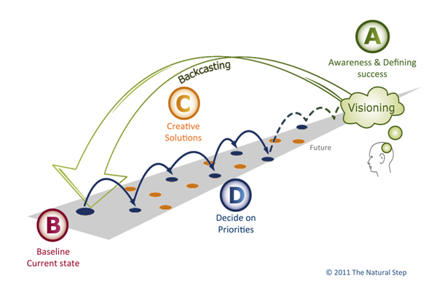
Aanpak SAMENGEVAT
  We werken vanuit de gedeelde visie “mitigatie zo lang het kan, adaptatie als het moet” aan ons doel “de kustzone toekomstbestendig maken” door en voor verschillende partijen in het gebied (uitgaande van verschillende karakteristieken van landschappen en gebieden, verschillende tijdschalen en een bottom-up proces).
  Om dat doel te bereiken doen we proefprojecten (fieldlabs) en experimenteren we met systeem-ingrepen op het gebied van waterbeheer, landinrichting en business modellen. Daarbij monitoren we continu de huidige situatie zodat ons uitgangspunt helder en de impact van projecten duidelijk is.
  Vanuit het bottom-up proces ontwikkelen we een portfolio van creatieve oplossingen, leren we van successen en bepalen van daaruit met elkaar de volgende stappen.

Slide 15
Aanpak DOEL EN VISIE
  We werken naar een toekomstbestendige kustzone waarbij bottom up oplossingen worden gevonden voor de toenemende verzilting die qua tijdspad, schaal en invulling passen bij de gebiedsspecifieke omstandigheden en lokale belangen. Dit doen we vanuit het adagium ‘mitigatie zo lang het kan, adaptatie als het moet’.
  Dat betekent dat overheid en gebruikers op gebiedsniveau met elkaar in gesprek gaan om vast te stellen welke doelen voor dat gebied realistisch gesteld kunnen worden. Het verwachte omslagpunt van mitigatie naar adaptatie is hierin leidend.

Slide 16
Aanpak B: HUIDIGE SITUATIE - MONITORING
  Voor de visie is het verwachte omslagpunt waarop we van mitigatie moeten overgaan naar adaptatie leidend. De huidige situatie is de basis voor de bepaling van dit omslagpunt, denk hierbij aan de verziltingsverwachting, zoetwaterbeschikbaarheid, landgebruik, culturele waarden en economische factoren.
  In sommige regio’s is al veel energie is gestoken in het experimenteren met oplossingen om verzilting tegen te gaan (mitigatie) of een slag te maken naar adaptief landgebruik.
  De ‘huidige toestand’ moet daarom bekend zijn bij de start van het proces maar ook voortdurend worden gemonitored om te bepalen waar we staan op het pad naar realisatie van het toekomstbeeld zodat de juiste projecten prioriteit krijgen.

Slide 17
Aanpak LOPENDE PROJECTEN
  We beginnen niet bij nul: er zijn en worden in veel regio’s al relevante projecten uitgevoerd.
  Hierbij moet gedacht worden aan projecten als Boeren meten Water, de verschillende Spaarwater projecten, het meten van ondiep zoutwater (Freshem) in Zeeland, de grondwaterstudie van
  de provincie Fryslân, maar ook aan projecten als Holwerd aan Zee en het internationaal samen-werkingsverband SalFar of projecten in ontwik-keling zoals Zoet op Zout en Zoete Toekomst (Texel).
  Insteken op leren van projecten die eerder en/of elders zijn uitgevoerd, zodat dubbel werk wordt voorkomen. Dit is ook de basis om de volgende stappen te bepalen die nodig zijn om naar de
  (voor het specifieke gebied) gewenste oplossingsrichting toe te werken.

Slide 18
Aanpak PRIORITEREN
  Projecten zijn erop gericht om voor het gebied geschikte maatregelen uit te testen en, wanneer succesvol, op te schalen. Kennisvragen worden in het kader van deze projecten beantwoord.
  Nieuwe of aanvullende projecten worden bottom-up geïdentificeerd, waarbij de overheid partner kan zijn en in ieder geval de ontwikkeling van deze projecten faciliteert.
  Elk te ontwikkelen project wordt getoetst aan het kader van visie en de huidige situatie: draagt het voldoende bij aan de realisatie van het toekomstbeeld van dit gebied en is er geen overlap is met projecten elders? Hierdoor kunnen we selecteren en prioriteren.

Slide 19
Aanpak FACILITEREN EN FINANCIEREN
  De overheid is in veel gevallen partner in de te ontwikkelen projecten. Daarnaast is zij aan zet om de ondersteuning te bieden bij het ontwikkelen van handelingsperspectief voor de stakeholders, verbinden van initiatiefnemers of het ontsluiten van kennis uit andere projecten, onder meer door het aanstellen van een regiomakelaar zoals is voorzien in het Zoet Zout Knooppunt.
  De financiering van projecten vraagt nadrukkelijk private inzet in tijd en geld en in veel gevallen (in het vroege en risicodragende traject van de ontwikkeling) bijdragen uit regionale en nationale fondsen. Belangrijk in dit kader zijn het Deltaprogramma ZoetWater, Waddenfonds, Investeringskader Waddengebied, etc.
  Het proces is iteratief en adaptief waardoor de visie kan worden aangepast en beslissingen worden afgestemd op actuele informatie en stand van zaken.

Slide 20
Aanpak omslagkaart
Vanuit de doelstelling is het van belang om inzicht te krijgen in het omslagpunt: wanneer is sprake van de omslag van een zoetwater gedomineerd systeem naar een systeem met een grotere zout water invloed. Tot het omslagpunt is met name mitigatie aan de orde, daarna is sprake van adaptatie. Het is dus zaak om nu ook in te zetten op adaptatie zodat er een duidelijk handelingsperspectief ontstaat voor de situatie ná het omslagpunt.
Dit omslagpunt is afhankelijk van:
De fysieke omstandigheden in een gebied;
Het type landgebruik;
De sociaal-economische situatie van een bedrijf/organisatie en
De emotie van ondernemers/bewoners/beheerders in relatie tot verzilting.
Hierbij speelt ook het verdelingsvraagstuk van schaarser wordend zoet water een belangrijke rol.
Om de gebiedsspecifieke aanpak te ondersteunen wordt een ‘omslagkaart’ ontwikkeld waarin geografisch is aangegeven wanneer het omslagpunt op basis van toenemende verzilting, fysieke omstandigheden en landgebruik wordt verwacht. Deze kaart laat de gevoeligheid van het betreffende grondgebruik voor verzilting zien (blootstelling x gevoeligheid). Dit is vertrekpunt voor de verdere stappen.

Slide 21
Aanpak meta-analyse
In het kader van deze verkenning is een eerste inventarisatie gemaakt van relevante studies, aangeleverd door de deelnemers van de verschillende werkgroepen, zie bijlage 2. Dit overzicht is niet compleet en dient verder te worden aangevuld.
Belangrijker nog is op basis van reeds uitgevoerde studies en projecten een meta-analyse uit te voeren om een goed beeld te krijgen van beschikbare kennis op de verschillende thema’s èn om de witte vlekken te identificeren. Deze meta-analyse dient als een belangrijke basis voor de nog uit te voeren projecten en voorkomt dat ‘het wiel opnieuw wordt uitgevonden’.

Slide 22
Aanpak proef, pilot, peloton
Om te komen tot handelingsperspectief wordt aanbevolen om ervaring op te doen met uiteenlopende proefprojecten en systeemingrepen, passend binnen de roadmap, die bijdragen aan de realisatie van het einddoel. De wijze waarop dit gebeurt is maatwerk en verschilt per gebied.
Sluit aan bij initiatieven en voorstellen waar draagvlak voor is en die aanvullend en vernieuwend zijn. Start met koplopers die vanuit gevarieerde omstandigheden en vraagstellingen creatieve oplossingen verkennen en zorg voor uitwisseling met en tussen de diverse stakeholders (proef, pilot, peleton). Overheden worden opgeroepen om initiatiefnemers te faciliteren (beperking bedrijfsrisico’s en uitwisseling met stakeholders).
Kennisvragen worden niet apart geagendeerd, maar zullen voortvloeien uit de proefprojecten en systeemingrepen en deze kennisvragen worden dan ook vanuit dat kader opgepakt (transformatie gedreven kennisvragen).

Slide 23
Aanpak projecten, ingrepen en kennis
Projecten en ingrepen zijn leidend, kennisvragen volgend (daarmee niet onbelangrijk).
Kennisdomeinen
Bodem
Water
Klimaat
Productie (natuur en landbouw)
Sociaal
Economie
Projecten en ingrepen

Slide 24
Organisatie inbedding
Vanuit deze voorgestelde aanpak wordt aanbevolen om géén zelfstandig programma / aparte organisatie in het leven te roepen, maar aan te haken bij bestaande initiatieven, organisatie-
vormen en financieringsinstrumenten. In dit kader worden specifiek genoemd (lopende) onderzoeks- programma’s van kennisinstellingen, het Zoet Zout Knooppunt, STOWA, Deltaprogramma Zoet Water, Deltaplan Agrarisch Waterbeheer, en het InvesteringsKader Waddengebied.
Hierbij is het zaak vanuit de bottom up aanpak zodanig regie te voeren dat er inzicht, overzicht en uitwisseling ontstaat, zowel tussen landelijke kennisorganisaties als regionale stakeholders
en lokale grondgebruikers (makelen en schakelen, maar ook het verbinden van stakeholders
rond de verziltingsproblematiek lokaal, regionaal en landelijk).
Aanbevolen wordt om prioriteit te geven aan:
a) inzicht in de (urgentie van de) problematiek op basis van een op te stellen omslagkaart;
b) overzicht van bestaande kennis en lopende initiatieven, waarbij inzichten actief gedeeld worden;
c) te starten met projecten die kennis en inzicht opleveren als het gaat om de invloed van zout op
klei (fysisch, chemisch en biologisch) en de impact hiervan op bestaande en nieuwe teelten /
gebruiksmogelijkheden.

Slide 25
Organisatie sturing
Vanuit deze basis kan gestructureerd verder gewerkt worden aan initiatieven / projecten die inzichten opleveren ten behoeve van handelingsperspectief voor de stakeholders, zowel op
basis van mitigatie als adaptatie (aanvullend, verdiepend, vernieuwend).
Hierbij is behoefte aan sturing als het gaat om prioritering en inzet van (overheids)middelen, maar ook afstemming met en tussen regionale en landelijke (besluitvormings)processen rondom zoetwater en verzilting.
Vanuit de stakeholders is grote behoefte aan bestuurders die op het dossier verzilting herkenbaar en aanspreekbaar zijn, zodat daadkrachtig verder wordt gebouwd op de huidige inzet en energie vanuit de diverse stakeholders.
Hierbij wordt specifiek aandacht gevraagd voor:
een bestuurlijk gremium waar voorstellen vanuit het werk van de beoogde regiomakelaar Zoet Zout Knooppunt voorzien worden van bestuurlijk mandaat;
sturing met betrekking tot de ruimtelijke ordening om a) ongewenste “waterbed effecten” te voorkomen (maatregelen lossen verzilting op de ene plek op maar verergeren de zoutdruk juist op andere plekken) b) te voorkomen dat initiatieven elkaar / bestaande functies negatief beïnvloeden.

Slide 26
Structurering werkzaamheden (komende 4 jaar)
1. Bewustwording & ontwikkeling lokaal netwerk
Ontwikkeling ‘omslagkaart’ op basis van verziltingsrisicokaart en gebruiksfuncties;
Meta-analyse van bestaande projecten, voortbouwend op inventarisatie (zie bijlage 2);
Gespreksronde door het gebied; 15/20 locaties met ondernemers/beheerders;
Communicatie t.a.v. verzilting en en succesvolle voorbeelden (locale/regionale pers).
2. Innovatie support
Ronde tafel gesprekken met ondernemers, beheerders, NGO’s en ophalen projectideeën;
Uitwerking ideeën tot concrete voorstellen;
Ontwikkelen partnerships en business cases/projectplan.
3. Projecten en kennisontwikkeling verzilting
Stimuleren synergie tussen projecten en invullen witte vlekken, bijvoorbeeld t.a.v. zouttolerantie gewassen/zilte teelten, bodemkwaliteit & zout, slim waterbeheer, opslibbing en brakke natuur (deels locale en deels regionale projecten);
Kennisontwikkeling vindt plaats in de pilot projecten en versterken deze.
4. Overheden faciliteren en coördineren gebiedsspecifieke samenwerking.

Slide 27
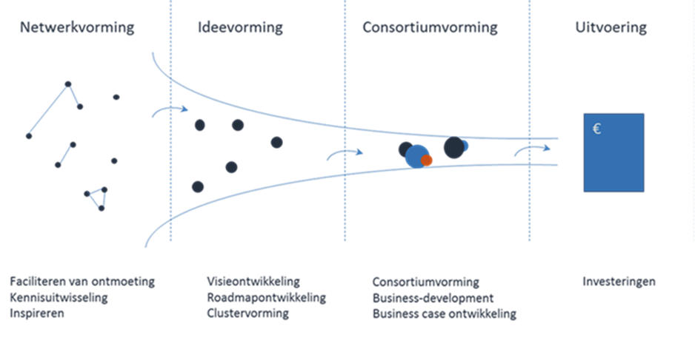
Support bij ontwikkeling van projecten: op maat voor elke fase
Innovatie support
Globale financieringsbasis
Privaat
Overheid

Slide 28
Inschatting investering komende 4 jaar
Inzet en financiën (x 1.000 euro) | Jr 1 | Jr 2 | Jr 3 | Jr 4 | Totaal
1. Bewustwording & netwerk | 150 | 150 | 150 | 150
Omslagkaart en meta-analyse | 200
2. Innovatie support | 100 | 150 | 100 | 50
3. Projecten en kennis* | 25 | 25
4. Facilitatie & coördinatie* | 25 | 25
Totaal | 500 | 350 | 250 | 200
* Personele invulling mbt onderdeel 1 zal ook taken van de onderdelen 3 en 4 uitvoeren.
De eerste twee jaar zal daarvoor extra ondersteuning nodig zijn.
NB. Budget voor individuele projecten is niet begroot, financiering zal worden gedragen door de respectievelijke projectpartners en eventueel externe funding.

Slide 29
Bijlage 1: deelnemers themagroepen
Kennis + inzicht problematiek | Landbouw | Kansen voor functies en belangen
Joca Jansen, Wetterskip Fryslân | Tineke de Vries , LTO Noord | Klaas Laansma, It Fryske Gea
Johan Medemblik, Provincie Fryslân | Mindert de Vries, Hogeschool Van Hall Larenstein | Roef Mulder provincie Fryslân
Matthijs Buurman, Provincie Groningen | Marc van Rijsselberghe, Zilt Proefbedrijf Texel | Chris Braat, Natuurmonumenten
Esmée Vingerhoed, Hoogheem-raadschap Hollands Noorderkwartier | Ko Munneke, provincie Groningen | Do van Dijck, Landschap Noord-Holland
Jouke Velstra, Acacia Water | Robert Graveland c.s., HZPC | Eric Neef, ANWB
Gera van Os, Aeres Hogeschool Dronten | Eduard van Zuijlen c.s., Franeker Academie | Jeroen van Herk, PRW
Mindert de Vries, Hogeschool Van Hall Larenstein | Bouwe Bakker, Deltaplan Agrarisch Waterbeheer (DAW)
Chris Karman, ZoetZoutKnooppunt | Titian Oterdoom, PRW

Slide 30
Bijlage 2: Overzicht relevante studies (1)
Categorie | Bron | Link | Toelichting
Analyse verzilting | Verzilting van landbouwgronden in Noord-Nederland in het perspectief van de effecten van klimaatsverandering | Link | Eerst studie naar verzilting in percelen, mogelijkheden voor zilte teelten en sociaal economisch spoor. Dit is het samenvattende rapport. De onderliggende rapporten zijn ook aan te leveren.
Analyse verzilting | Verziltingstudie HHNK | Link | Diepgaande analyse verzilting in HHNK. Waaronder een regionaal grondwatermodel in SEAWAT voor verziltingsberekenignen, studies op peroceel en polderschaal, etc.
Analyse verzilting | Verkenning zoetwatervoorziening zuidwestelijke Delta | Link
Analyse verzilting | Freshem | Link | In de provincie Zeeland is op zeer grote schaal, vanuit de lucht en met behulp van een elektromagnetische ‘sigaar’, in kaart gebracht waar het zoete, brakke en zoute grondwater zit, hoeveel miljarden kuub zoet water dat is en op welke diepte het water zich bevindt.
Maatregelen | Spaarwater | Link
Maatregelen | Coastar | Link | In het project COASTAR (COastal Aquifer STorage and Recovery) dat recentelijk is gestart, onderzoekt KWR samen met Deltares en Arcadis de haalbaarheid van grootschalige ondergrondse opslag van zoet water in de regio Den Haag-Westland-Rotterdam.
Maatregelen | Zelfvoorzienende zoetwaterberging . Eerste studie en pilot naar de mogelijkheid van volledige zelfvoorziening op Texel. | Link
Maatregelen | Zoetwater Verhelderd. | Link | Dit geeft een overzicht van mogelijke zoetwatermaatregelen en indicaties voor effecten, kosten en baten.
Maatregelen | De Zoete Stuw – de stuw die zout water afvoert en zoet water vasthoudt | Link
Maatregelen | Zelfvoorzienend in zoetwater: zoek de mogelijkheden | Link | kleinschalige oplossingen voor een robuustere regionale zoetwatervoorziening
Inventarisatie | Waddenparels: naar een samenhangende keten van brakke binnendijkse gebieden, opgesteld in opdracht van de Coalitie Wadden Natuurlijk. | Rapport CWN | De geïnventariseerde Waddenparels zijn brakke natuurgebieden die in samenhang meer ruimte kunnen bieden voor de overgangs-zone tussen zoet en zout.
Deltaplan biodiversiteitsherstel | NERN: samenwerking van kennisinstituten, landbouwvertegenwoordigers, bedrijven, natuur- en milieuorganisaties en een bank. | NERN | Aanpak voor natuurherstel in Nederland om teruggang biodiversiteit te keren.
Pilot brakke beheerpakketten | Agrarisch Collectief Waadrâne, ism Programma naar een Rijke Waddenzee, provincie Fryslân, Wetterskip Fryslân | PRW | pilot natuurvriendelijke oevers Waddenkust
Visie | It Fryske Gea |  | Visie Zilte Vitaliteit It Fryske Gea
Hoe dunner de regenwaterlens, des te meer het grensvlak zoet-zout water het maaiveld nadert en des te groter het risico op zout water in de wortelzone

Slide 31
Bijlage 2: Overzicht relevante studies (2)
Categorie | Bron | Link | Toelichting
Maatregelen | Go-FRESH | Link | In het project GO-FRESH (Geohydrological Opportunities Fresh Water supply) wordt onderzocht in hoeverre lokale maatregelen de zoetwaterbeschikbaarheid voor landbouw kunnen vergroten in gebieden waar geen zoet water vanuit het hoofdwatersysteem kan worden geleverd.
Maatregelen | Gouden Gronden | Link | In het programma Gouden Gronden werken het waterschap Noorderzijlvest, de provincie Groningen en de landbouw samen aan een beter bodembeheer. Doel daarvan is onder andere een betere waterkwaliteit en minder verdroging.
Probleemidentificering | Leven met Zout Water: Overzicht huidige kennis omtrent interne verzilting (2007) | Link | Analyse van interne verzilting, kennis van zouttolerantie gewassen, zouttolerantie natuur, zouttolerantie vee, percepties, etc. en eerste rapport met alle mogelijke maatregelen op een rij gezet
Overig | Zoet en zout grondwater Hondsbossche Zeewering - interpretatie SkyTEM metingen | Link
Overig | STOWA DeltaFacts: Zouttolerrantie van teelten | Link | Zouttolerantere teelten bieden een mogelijkheid om voedsel te blijven produceren in een verziltende omgeving, omdat zij meer zout kunnen verdragen zonder dat dit leidt tot productie- en/of kwaliteitsverlies.
Overig | Waterwijzer Landbouw | Link | Waterwijzer Landbouw. Instrumentarium voor kwantificeren van effecten van waterbeheer en klimaat op landbouwproductie
Overig | Strategieontwikkeling IJsselmeer – nieuw peil voor IJsselmeer | Link
Overig | Dossier klimaatadaptatie (engels) | Link
Overig | Dossier klimaatadaptatie (NL) | Link | zie ook link met adaptatie paden
Overig | Grondwater | Link | check hier ook even de publicaties die onder de pagina staan
Overig | Hackaton zeespiegelstijging | Link
Hoe dunner de regenwaterlens, des te meer het grensvlak zoet-zout water het maaiveld nadert en des te groter het risico op zout water in de wortelzone

Slide 32
